Slide 1
PV – scorecard
Point for krav i løsning x vægtning i af krav

Slide 2
Ovn til afbrænding af hospitals affald
Krav point
Afbrænding ved mere end 1000°C 5 ellers udvikles dioxin
Lav kontakt med forbrændings produkt 4 kan være skarpe/giftige
Nem at tænde op 4 Anvendelighed
Ergonomisk optænding 3 Anvendelighed
Ergonomisk vedligehold af forbrænding 3 Anvendelighed
Ingen Risiko for ildspåsættelse 5 tørke 9 måneder/år

Slide 3
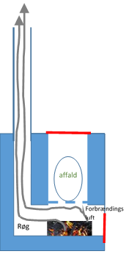
FMEA - failure modes and effects analysis
1000°C forbrændings temperatur
Temperaturen ledes forbi affaldet, se røggang
Når der går ild i affald dannes røggasser der i bedste fald vil blive antændt når de falder ned i bål kammeret
I værste fald vil uantænte røggasser ved en smule ilt skabe forpufninger der vil åbne låger og sprede røg og bålrester ud i området.
Ilden vil kunne smelte plastic der vil kunne dryppe ned i bålet, disse fragmenter vil muligvis opnå en rimelig forbrændings temperatur.
Alt i alt gives 1 point for målopfyldelse

Slide 4
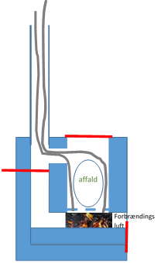
FMEA - failure modes and effects analysis
1000°C forbrændings temperatur
Temperaturen ledes gennem affaldet, se røggang
Når der går ild i affald, viI det skabe varme der vil være med til at skabe træk i skorstenen, og trække ny frisk forbrændings luft ind til forbrænding.
Ilden vil kunne smelte plastic der vil kunne dryppe ned i bålet, men her ligger forbrændingsluften forkert, idet den trækkes hen over bålet og der med opnås ikke tilstrækkelig høj temperatur til at undgå dioxin
Alt i alt gives 3 point for målopfyldelse
For at give 9 point tilføjes underluft til bålet, med to kanaler med luft

Slide 5
Afbrænding ved mere end 1000°C 5*1=5 5*3=15 5*9=45
forbrændings produkt 4 4 4
Nem at tænde op 4 4 4
Ergonomisk optænding 3 3 3
Ergonomisk vedligehold af forbrænding 3 3 3
Ingen Risiko for ildspåsættelse 5 5 5

